Slide 1

위상정렬
Topological sort

Slide 2
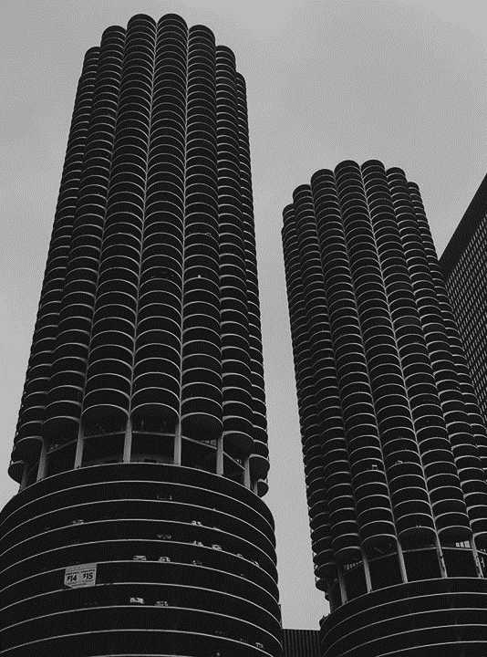
위상정렬이란?
위상정렬은 DAG의 정점들을 정렬하는데 사용되는 알고리즘임.
DAG : Directed Acyclic Graph의 약자로, 방향 사이클이 없는 방향 그래프임.

Slide 3
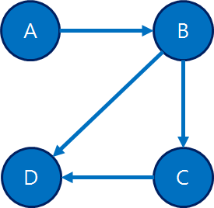
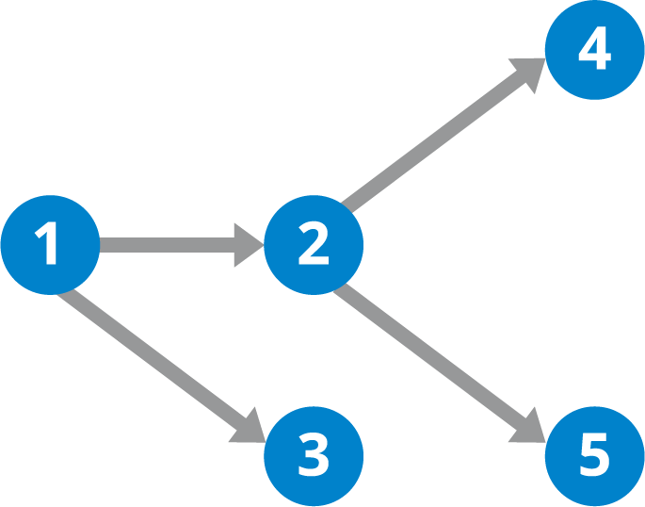
DAG 예시
싸이클이 없는 방향 그래프. 작업들의 우선순위를 나타내는 데 쓰인다

Slide 4
위상정렬
DAG의 노드들을 한 줄로 나열했을 때 모든 에지의 방향이 오른쪽으로만 향하도록 정렬하는 것이 위상정렬
N개의 노드 V1, V2, …, Vn 이 있을 때
모든 에지(Vi, Vj)에 대해 I < j가 되도록 정렬

Slide 5
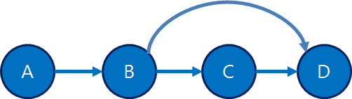
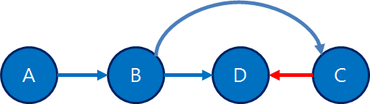
DAG - 위상정렬

Slide 6
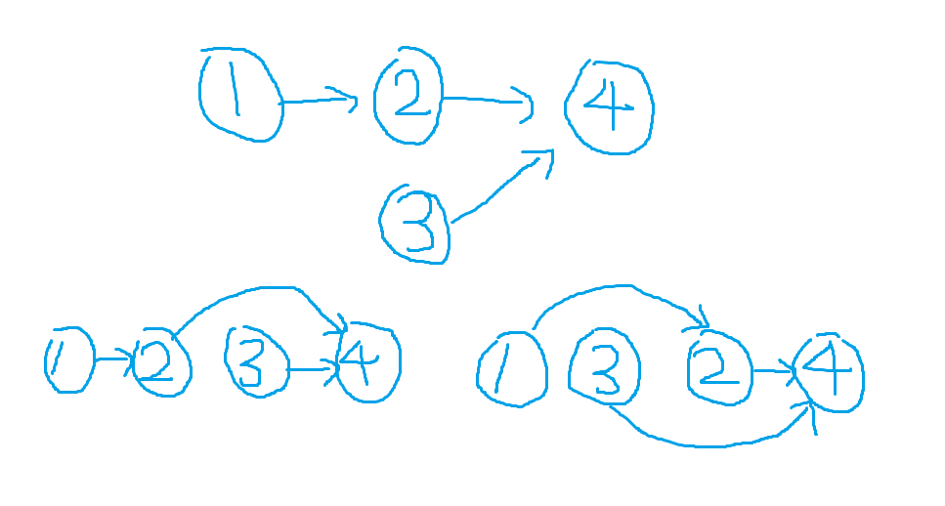
위상정렬

Slide 7
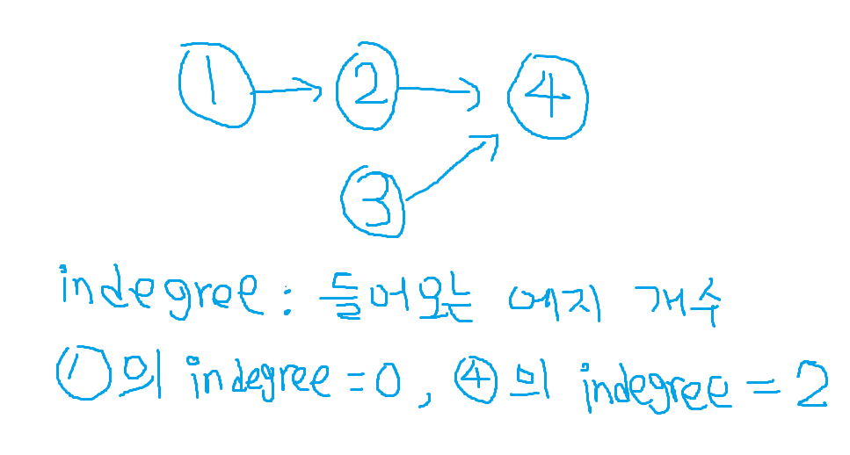
위상정렬

Slide 8
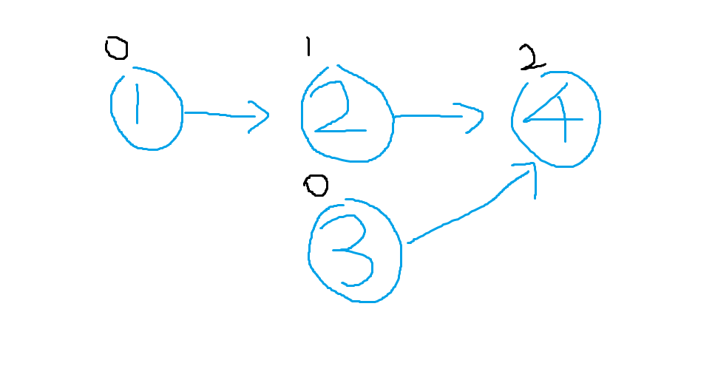
위상정렬 알고리즘1
DAG의 노드가 n개 일때
수도 코드
For i <- 1 to n {
indegree = 0인 노드 u를 선택한다
result[i] = u
노드 u의 나가는 에지를 삭제한다
}

Slide 9
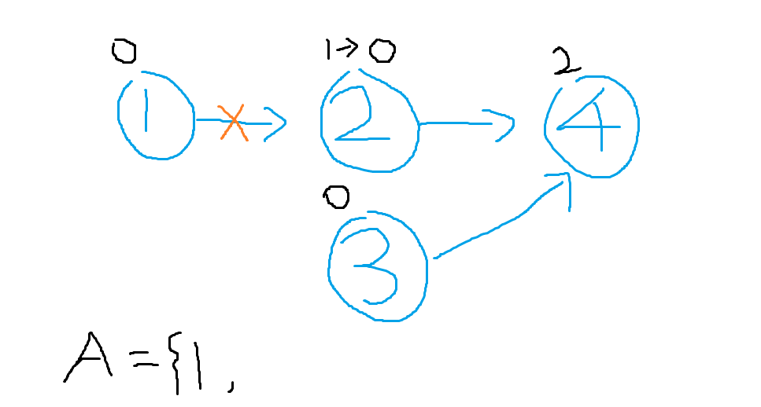
위상정렬 알고리즘1
DAG의 노드가 n개 일때
수도 코드
For i <- 1 to n {
indegree = 0인 노드 u를 선택한다
result[i] = u
노드 u의 나가는 에지를 삭제한다
}

Slide 10
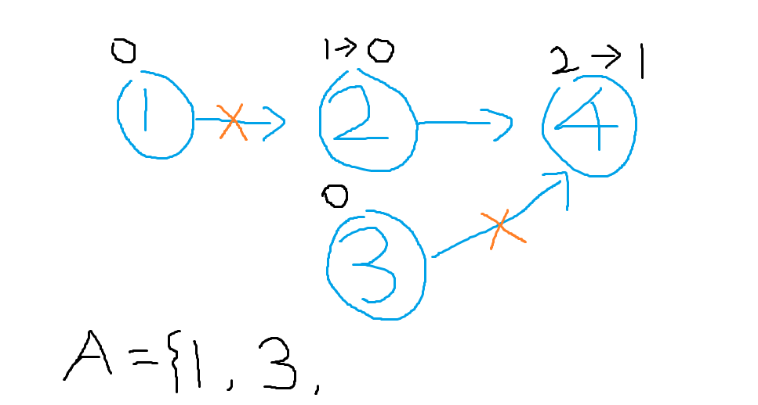
위상정렬 알고리즘1
DAG의 노드가 n개 일때
수도 코드
For i <- 1 to n {
indegree = 0인 노드 u를 선택한다
result[i] = u
노드 u의 나가는 에지를 삭제한다
}

Slide 11
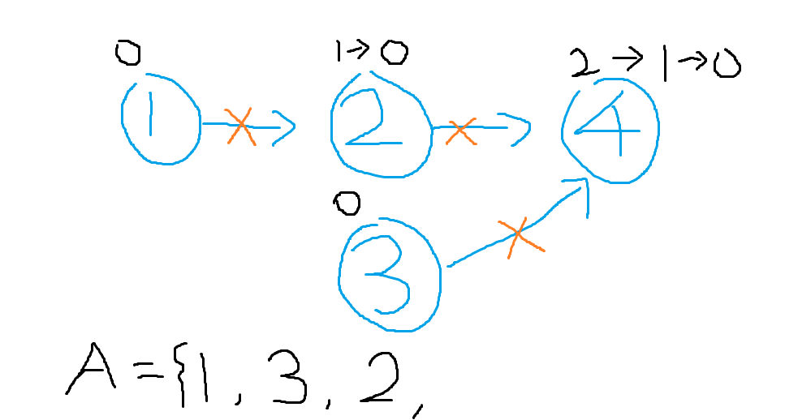
위상정렬 알고리즘1
DAG의 노드가 n개 일때
수도 코드
For i <- 1 to n {
indegree = 0인 노드 u를 선택한다
result[i] = u
노드 u의 나가는 에지를 삭제한다
}

Slide 12
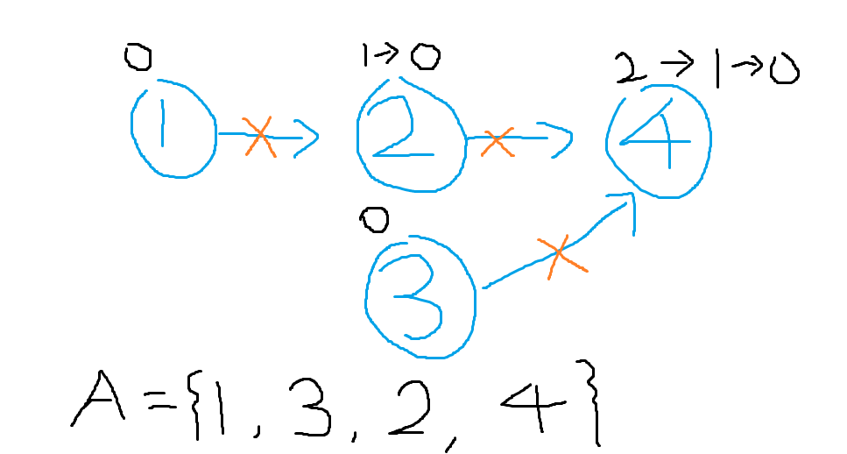
위상정렬 알고리즘1
DAG의 노드가 n개 일때
수도 코드
For i<- 1 to n {
indegree = 0인 노드 u를 선택한다
result[i] = u
노드 u의 나가는 에지를 삭제한다
}

Slide 13
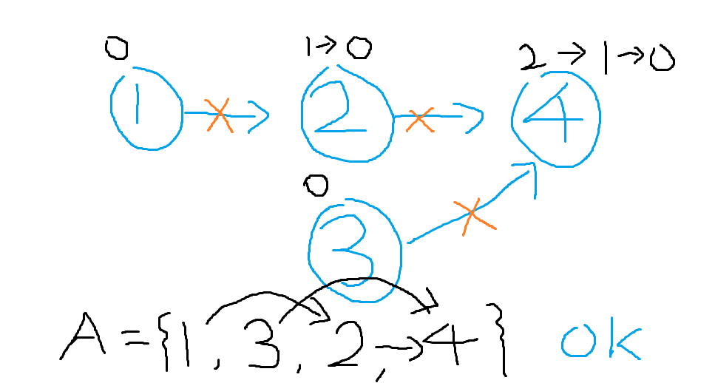
위상정렬 알고리즘1
DAG의 노드가 n개 일때
수도 코드
For i <- 1 to n {
indegree = 0인 노드 u를 선택한다
result[i] = u
노드 u의 나가는 에지를 삭제한다
}

Slide 14
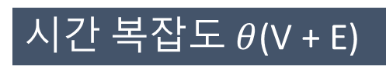
위상정렬 알고리즘1
N개의 노드의 DAG
수도 코드
For i <- 1 to n {
indegree = 0인 노드 u를 선택한다
result[i] = u
노드 u의 나가는 에지를 삭제한다
}
시간 복잡도 $θ$(V + E)

Slide 15
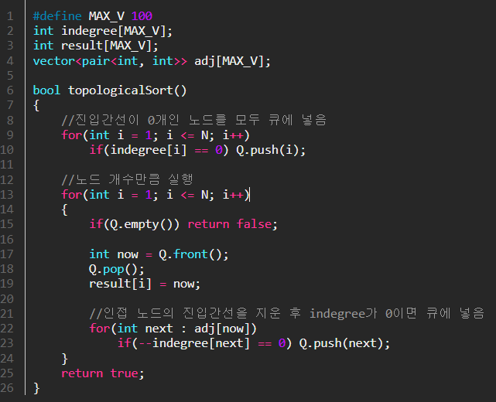
위상정렬 알고리즘1
N개의 노드의 DAG
수도 코드
For i <- 1 to n {
indegree = 0인 노드 u를 선택한다
result[i] = u
노드 u의 나가는 에지를 삭제한다
}
시간 복잡도 $θ$(V + E)

Slide 16
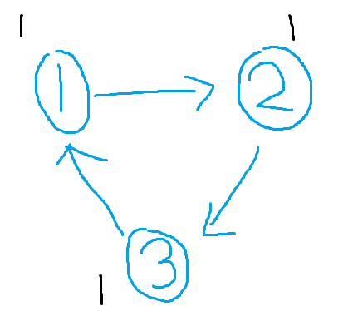
위상정렬 알고리즘1

Slide 17
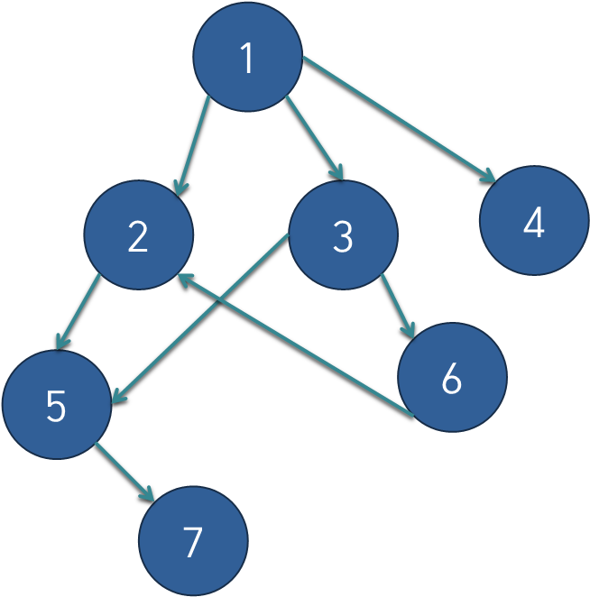
위상정렬 알고리즘2
N개의 노드의 DAG
수도 코드
For each v in DAG :
if(visited[v] = NO)
DFS(v);
DFS(v) {
visited[v] <- Yes;
for each x adjacent to v :
if(visited[x] = NO)
DFS(v);
push v to stack

Slide 18

위상정렬 알고리즘2
N개의 노드의 DAG
수도 코드
For each v in DAG :
if(visited[v] = NO)
DFS(v);
DFS(v) {
visited[v] <- Yes;
for each x adjacent to v :
if(visited[x] = NO)
DFS(v);
push v to stack

Slide 19
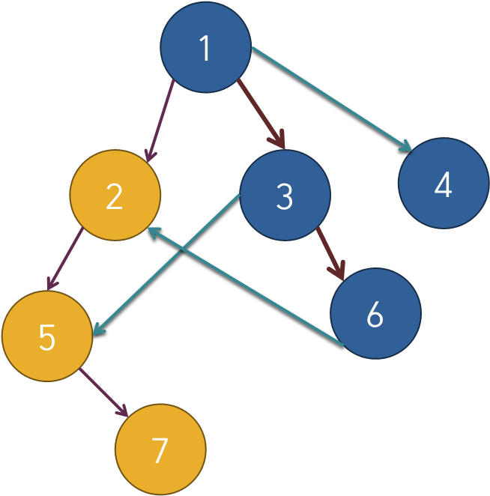
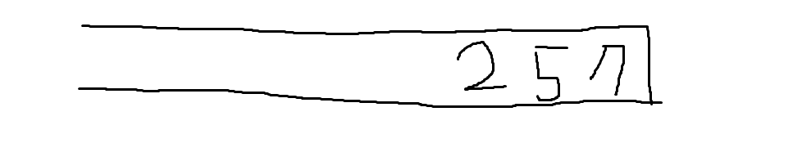
위상정렬 알고리즘2
N개의 노드의 DAG
수도 코드
For each v in DAG :
if(visited[v] = NO)
DFS(v);
DFS(v) {
visited[v] <- Yes;
for each x adjacent to v :
if(visited[x] = NO)
DFS(v);
push v to stack

Slide 20
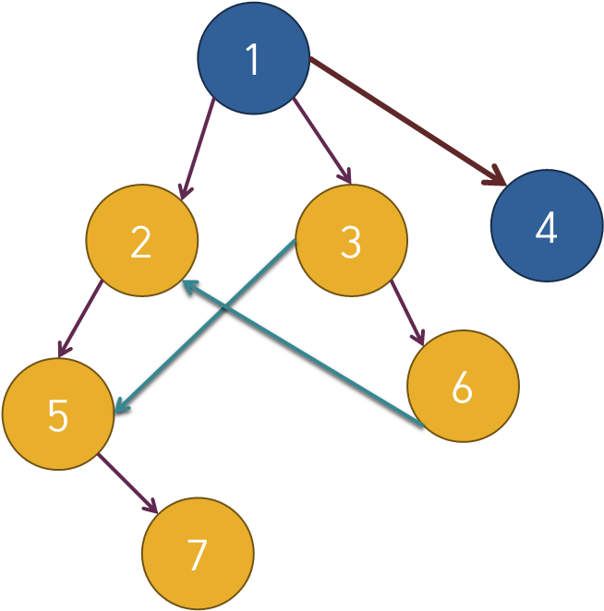
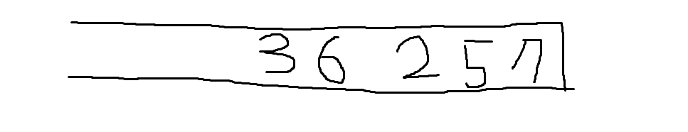
위상정렬 알고리즘2
N개의 노드의 DAG
수도 코드
For each v in DAG :
if(visited[v] = NO)
DFS(v);
DFS(v) {
visited[v] <- Yes;
for each x adjacent to v :
if(visited[x] = NO)
DFS(v);
push v to stack

Slide 21
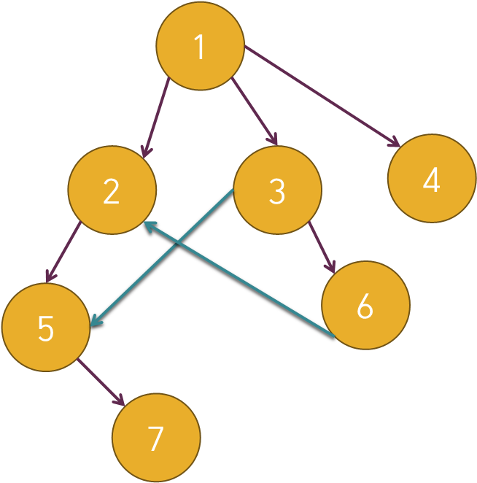
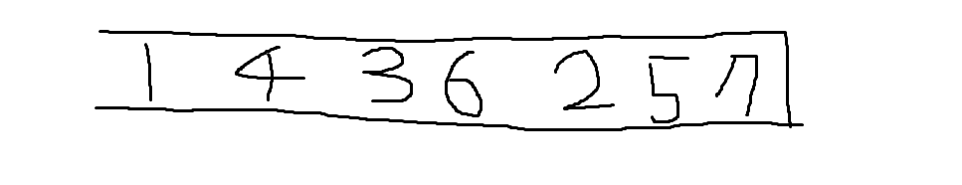
위상정렬1 알고리즘2
N개의 노드의 DAG
수도 코드
For each v in DAG :
if(visited[v] = NO)
DFS(v);
DFS(v) {
visited[v] <- Yes;
for each x adjacent to v :
if(visited[x] = NO)
DFS(v);
push v to stack

Slide 22
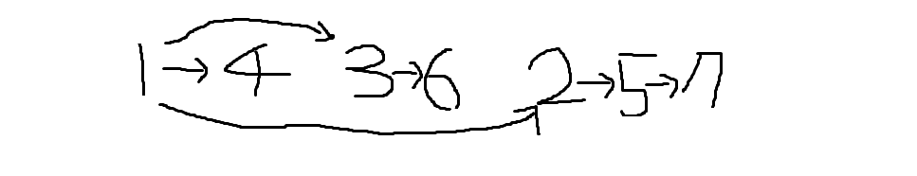
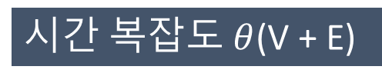
위상정렬 알고리즘2
수도 코드
For each v in DAG :
if(visited[v] = NO)
DFS(v);
DFS(v) {
visited[v] <- Yes;
for each x adjacent to v :
if(visited[x] = NO)
DFS(v);
push v to stack
시간 복잡도 $θ$(V + E)

Slide 23
수고하셨스빈다
여기에 부제목 표시

